Slide 1
KAIKKI LIONEISTA
Historia
Organisaatio
Palvelu
Notes:
On tärkeää, että kaikki jäsenet tuntevat Lions Clubs Internationalin historian, organisaation, palvelun ja jäsenyyden. Kun ymmärrämme nämä perusasiat, varmistamme että maailman suurin palvelujärjestö toimii vielä pitkälle tulevaisuudessa.

Slide 2
Historialliset kohokohdat
Notes:
Katsotaan ensin joitakin Lions Clubs Internationalin historiallisia kohokohtia.

Slide 3
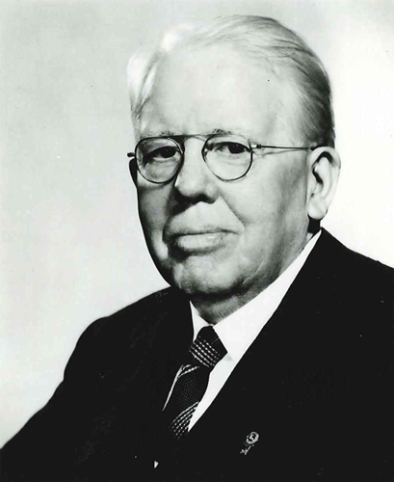
1917
Melvin Jones perustaa Lionsklubien järjestön
”Et voi päästä kovin pitkälle ennen kuin aloitat tekemään jotain jonkun toisen puolesta."
- Melvin Jones
Notes:
Lions Clubs International perustettiin Melvin Jonesin unelman pohjalta. Hän oli amerikkalainen yritysjohtaja, joka kuului Business Circle of Chicago -nimiseen klubiin.
Melvin Jones uskoi, että paikallisten liikkeenharjoittajien klubien tulisi laajentaa toimintaansa pelkän elinkeinotoiminnan ulkopuolelle, toimien myös paikkakuntiensa hyväksi.
1917 hän otti yhteyttä muihin itsenäisesti toimiviin järjestöihin eri puolilla maata ja hän kutsui heidät kokoukseen. Useimmat suostuivat yhdistymään yhdeksi ryhmäksi, ottaen nimekseen ryhmän suurimman jäsenen, Indianassa toimivan nimen Association of Lions Clubs.
Ensimmäinen vuosikokous järjestettiin saman vuoden lokakuussa Dallasissa, jossa säännöt hyväksyttiin ja ensimmäiseksi presidentiksi valittiin Dr. W.P. Woods. Jones valittiin sihteeriksi, mistä alkoi hänen 44-vuotinen uransa järjestössä.
Melvin Jones selitti omaa ajatustapaansa muiden auttamiseksi tällä tavalla: “Et pääse kovinkaan pitkälle ennen kun teet jotain jonkun toisen hyväksi.”
Yli sadan vuoden ajan maailman lionit ovat toteuttaneet Jonesin sanoja toimimalla paikallisella, kansallisella ja kansainvälisellä tasolla.

Slide 4

1920
Ensimmäinen klubi perustetaan Kanadassa
Notes:
Vuonna 1920 Lionsklubit laajenivat kansainväliseksi, kun ensimmäinen klubi perustettiin Kanadaan, Windsoriin Ontariossa.
Lions Clubs Internationalilla on tänään jäseniä yli 1,4 miljoonaa yli 200 maassa ja maantieteellisellä alueella.

Slide 5
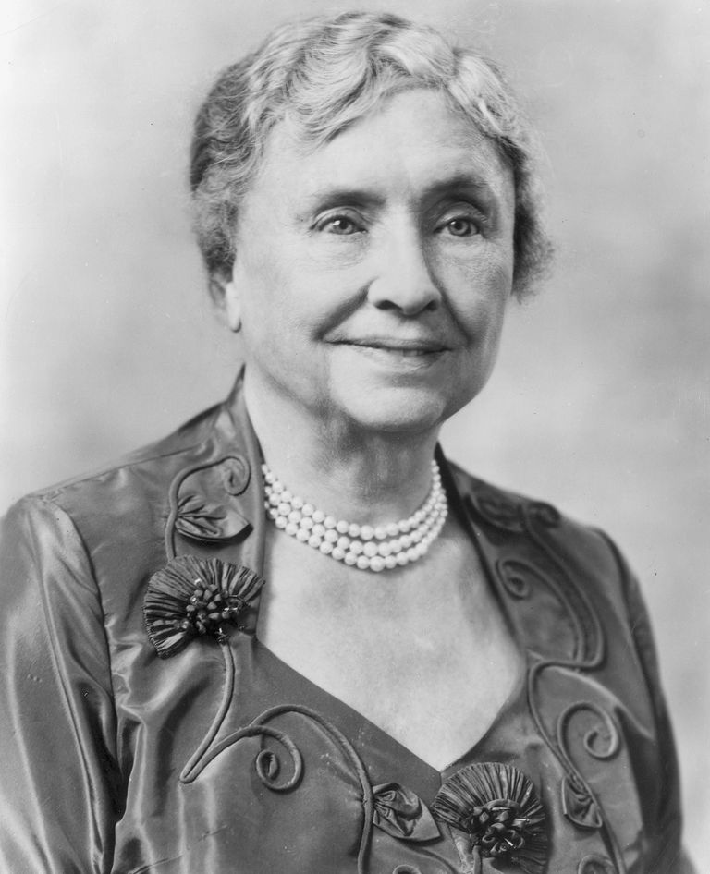
1925
Helen Keller haastaa lionit
Lioneista tuli "sokeiden ritareita taistelussa pimeyttä vastaan."
Notes:
Helen Keller oli amerikkalainen kirjailija ja luennoitsija, joka onnistui elämään täysipainoista elämää monista fyysisistä vaikeuksista huolimatta ja sitä kautta hän inspiroi muita vammaisia ihmisiä. 19 kuukauden ikäisenä hän sairastui akuuttiin sairauteen, jonka seurauksena hän menetti näkökyvyn ja kuulon. Tästä huolimatta hän valmistui yliopistosta korkeimmilla mahdollisilla arvosanoilla.
Ensimmäinen virstanpylväs Lionien historiassa saavutettiin vuonna 1925 kun Helen Keller puhui lioneille heidän kansainvälisessä vuosikokouksessa Ohiossa, Yhdysvalloissa. Hän haastoi lionit ryhtymään "sokeiden ritareiksi tälle ristiretkelle pimeyttä vastaan".
Tämän historiallisen tapahtuman jälkeen vuonna 1925, Lions Clubs International on sitoutunut eliminoimaan ennaltaehkäistävän ja parannettavissa oleva sokeuden maailmasta ja tarjoamaan palveluita sokeille ja näkövammaisille.

Slide 6
1954
Me palvelemme
Valittiin Lions Clubs Internationalin viralliseksi motoksi
Notes:
Kuten tiedätte, järjestömme motto on ”Me palvelemme.” Kansainvälisessä vuosikokouksessa 1954 tämä lion D.A. Stevensonin yksinkertainen lause valittiin yli 6 000 ehdotuksen joukosta.
Se symboloi lionien henkeä: autamme muita ja poistamme tietämättömyyden ja epäluottamuksen ihmisten väliltä.
”Me palvelemme” on ollut lionien teema yli 60 vuotta ja sen henkeä toteutetaan joka päivä kaikkialla maailmassa.

Slide 7

1957
Ensimmäinen leoklubi perustetaan
Chris Bunch – LION Managing Editor
Sanjeev Ahuja – Chief of Marketing & Membership
Dan Hervey – Brand & Creative Director
Stephanie Morales – Meetings Manager
Pennsylvania, USA
Leadership, Experience, Opportunity
Notes:
5. joulukuuta 1957 Glenside Lions Club Pennsylvaniassa perusti ensimmäisen leoklubin. Ajatus nuorten palveluklubista sai positiivisen vastaanoton ja syyskuussa 1967 Lions Clubs Internationalin hallitus otti leoklubiohjelman järjestön viralliseksi ohjelmaksi. Ohjelmaan voivat osallistua iältään 12-30-vuotiaat nuoret ja Leoklubiohjelman tavoitteena on:
”... tarjota maailman nuorille tilaisuus kehittyä ja osallistua yksin ja yhdessä paikallisen, kansallisen ja kansainvälisen yhteisöjen vastuuntuntoisina jäseninä.”
Leo on lyhenne sanoista ”Leadership, Experience, Opportunity - Johtaminen, Kokemus.” Johtaminen, koska leojäsenet kasvattavat taitojaan projektien järjestäjinä ja vertaisryhmiensä motivaattoreina. Kokemus, koska he huomaavat kuinka yhteistyö ja yhteistoiminta saavat aikaan muutoksia heidän omissa yhteisöissään ja ympäri maailmaa. Mahdollisuus, koska leot kehittävät positiivisia luonteenpiirteitä ja saavat tunnustusta antamastaan panoksesta.

Slide 8
Leoklubin rakenne
Sponsoroiva lionsklubi
Leoneuvoja
Leoklubin hallitus
Hallituksen toimikunnat
Leoklubin jäsenet
Alpha
Omega
Koulussa toimiva
Paikka-kunnalla toimiva
Notes:
Tänään leoklubiohjelma on vahvempi kuin koskaan ja paikkakunnan palvelu pysyy ohjelman kulmakivenä. Leoklubeja on lähes 7 000 yli 140 eri maassa ja maantieteellisellä alueella.
Leoklubit ovat lionsklubien oheistoimintaa. Sponsoroivat lionit auttavat opastamaan, mentoroimaan ja kehittämään nuoria johtajia palvelun kautta. Ohjelma on jaettu kahteen tasoon. Alpha-leoklubit on suunniteltu 12 - 18 -vuotiaille nuorille ja siinä keskitytään teini-ikäisten sosiaaliseen kehittymiseen. Omega-leoklubit on suunniteltu 18–30-vuotiaille nuorille ja niissä keskitytään nuorten aikuisten yksilölliseen ja ammatilliseen kehittymiseen. Leoklubit voivat toimia joko kouluissa tai paikkakunnilla.
Leoklubia sponsoroimalla lionit pääsevät mentoroimaan tulevaisuuden yhteisöjohtajia ja rohkaisemaan sitoutumista yhteisöpalveluun. Osallistumalla leoklubin toimintaan lionit voivat innostaa jäseniä ja jopa lisätä sponsoriklubin näkyvyyttä paikkakunnalla. Se saattaa houkutella esimerkiksi nuoria ammattilaisia, opiskelijoita vanhempia ja perheitä uusiksi jäseniksi. Leoklubien kautta lionit voivat vaikuttaa rakentavasti tämän päivän nuoriin ja nuoriin aikuisiin ja auttaa kehittymään paremmiksi kansalaisiksi ja johtajiksi läpi elämän.

Slide 9
Perustettu 1968
Notes:
Lions Clubs Internationalin säätiö perustettiin vuonna 1968 ja sen tavoitteena oli rahoittaa lionien laajan mittakaavan projekteja näkökyvyn, nuorison, vammaisten, terveyden ja hätäavun alueilla.
LCIF:n toiminnan käynnistymisestä 1968 lähtien se on myöntänyt apurahoja yli yhden miljardin dollarin edestä. Jokainen LCIF:lle lahjoitettu dollari käytetään apurahoihin.

Slide 10

Melvin Jones -jäsenyys
perustetaan
1973
Notes:
Vuonna 1973 LCIF perusti Melvin Jones -jäsenyysohjelman. Tämä tunnustus on säätiön korkein kunnianosoitus.
Melvin Jones -jäsenyys on LCIF:n perusta: sen kautta LCIF saa 70 prosenttia tuloistaan. Melvin Jones -jäsenyys on tunnustus humanitaarisesta työstä. Jäsenyys myönnetään henkilölle, joka lahjoittaa 1000 dollaria LCIF:lle tai henkilölle, joiden puolesta joku muu tekee lahjoituksen.

Slide 11
1973
Lions Clubs International toivottaa tervetulleeksi
miljoonannen jäsenen
Notes:
Myös vuonna 1973, järjestö ottaa lämpimästi vastaan miljoonannen jäsenensä.

Slide 12
1987
Naisista
tulee lioneita!
Chris Bunch – LION Managing Editor
Sanjeev Ahuja – Chief of Marketing & Membership
Dan Hervey – Brand & Creative Director
Stephanie Morales – Meetings Manager
Notes:
Toinen historiallinen kohokohta Lions Clubs Internationalin historiassa on vuosi 1987, jolloin naiset otettiin mukaan jäseniksi.
Tänään naiset ovat nopeimmin kasvava jäsenryhmä ja he tuovat mukanaan uusia ideoita, energiaa ja taitoja.
2018 valitsimme ensimmäisen naispuolisen varapresidentin, Gudrun Yngvadottirin.

Slide 13

1988
Ensimmäinen kansainvälinen rauhan-julistekilpailu
“Rauha auttaa meitä kasvamaan”
Mustapha El Tawokji
Libanon
1988-89 voittaja
Notes:
1988 Kansainvälinen rauhanjulistekilpailu perustettiin, jotta nuoret ihmiset voivat ilmaista näkemyksensä rauhasta. Joka vuosi lionsklubit kaikkialla maailmassa sponsoroivat paikallisia kilpailuja.

Slide 14
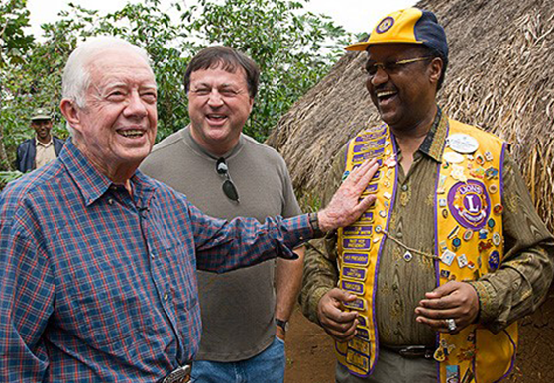
1999
LCIF tekee yhteistyötä Carter Centerin kanssa
taistelussa jokisokeutta vastaan Afrikassa ja Latinalaisessa Amerikassa
Valokuva: Carter Center/L. Gubb.
Notes:
Carter Centerin ja Lions Clubs Internationalin säätiön yhteistyösuhde, nimeltään Lions-Carter Center SightFirst Initiative, perustettiin vuonna 1999. 2014 Yhdysvaltain entinen presidentti Jimmy Carter puhui tilaisuudessa, jossa hän pyysi tämän aloitteen laajentamista:
“Jo 20 vuoden ajan yhteistyösuhteemme Lions Clubs Internationalin säätiön kanssa on ollut erittäin tärkeä Carter Centerin tukemisessa taistelussa vähälle huomiolle jääviä tauteja vastaan,” sanoi presidentti Carter. “Lionien jatkuva taloudellinen tuki auttaa Carter Centeriä, paikallisia lionsklubeja ja muita kansallisia yhteistyökumppaneita eliminoimaan ehkäistävän sokeuden joissakin maailman köyhimmistä maista.”

Slide 15
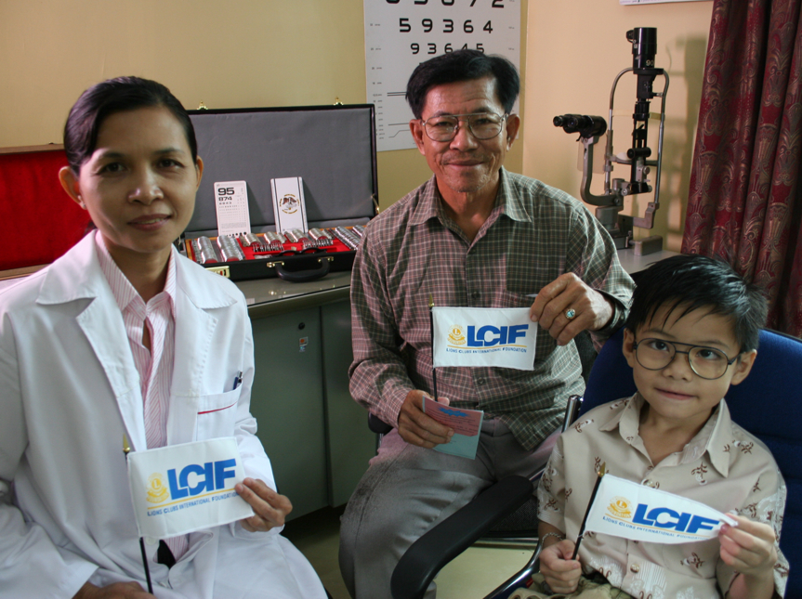
2005
Chris Bunch – LION Managing Editor
Sanjeev Ahuja – Chief of Marketing & Membership
Dan Hervey – Brand & Creative Director
Stephanie Morales – Meetings Manager
Kampanja SightFirst II käynnistetään
Notes:
2005 Lions Clubs Internationalin säätiö käynnisti SightFirst II -kampanjan, joka on toinen suuren mittakaavan varainkeruukampanja näkökykyyn liittyvien palvelujen hankkimiseksi kaikkialla maailmassa. Vuoden 2008 kansainvälisessä vuosikokouksessa ilmoitettiin, että kampanjan aikana on kerätty US$205 miljoonaa dollaria.

Slide 16
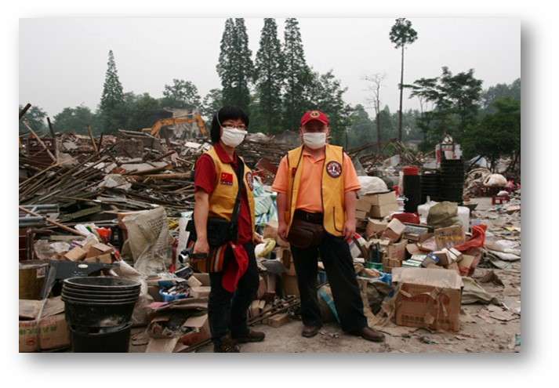
2008
Lionit avustavat Kiinan maanjäristyk-sen jälkeen
Chris Bunch – LION Managing Editor
Sanjeev Ahuja – Chief of Marketing & Membership
Dan Hervey – Brand & Creative Director
Stephanie Morales – Meetings Manager
Notes:
2008 Sichuanin provinssissa Kiinassa tapahtui suurta tuhoa aiheuttanut maanjäristys. Kiinan lionit aloittivat nopeasti avustustyön ja hankkivat välitöntä ja pitkän aikavälin apua ja tukea tuhansille uhreille.

Slide 17
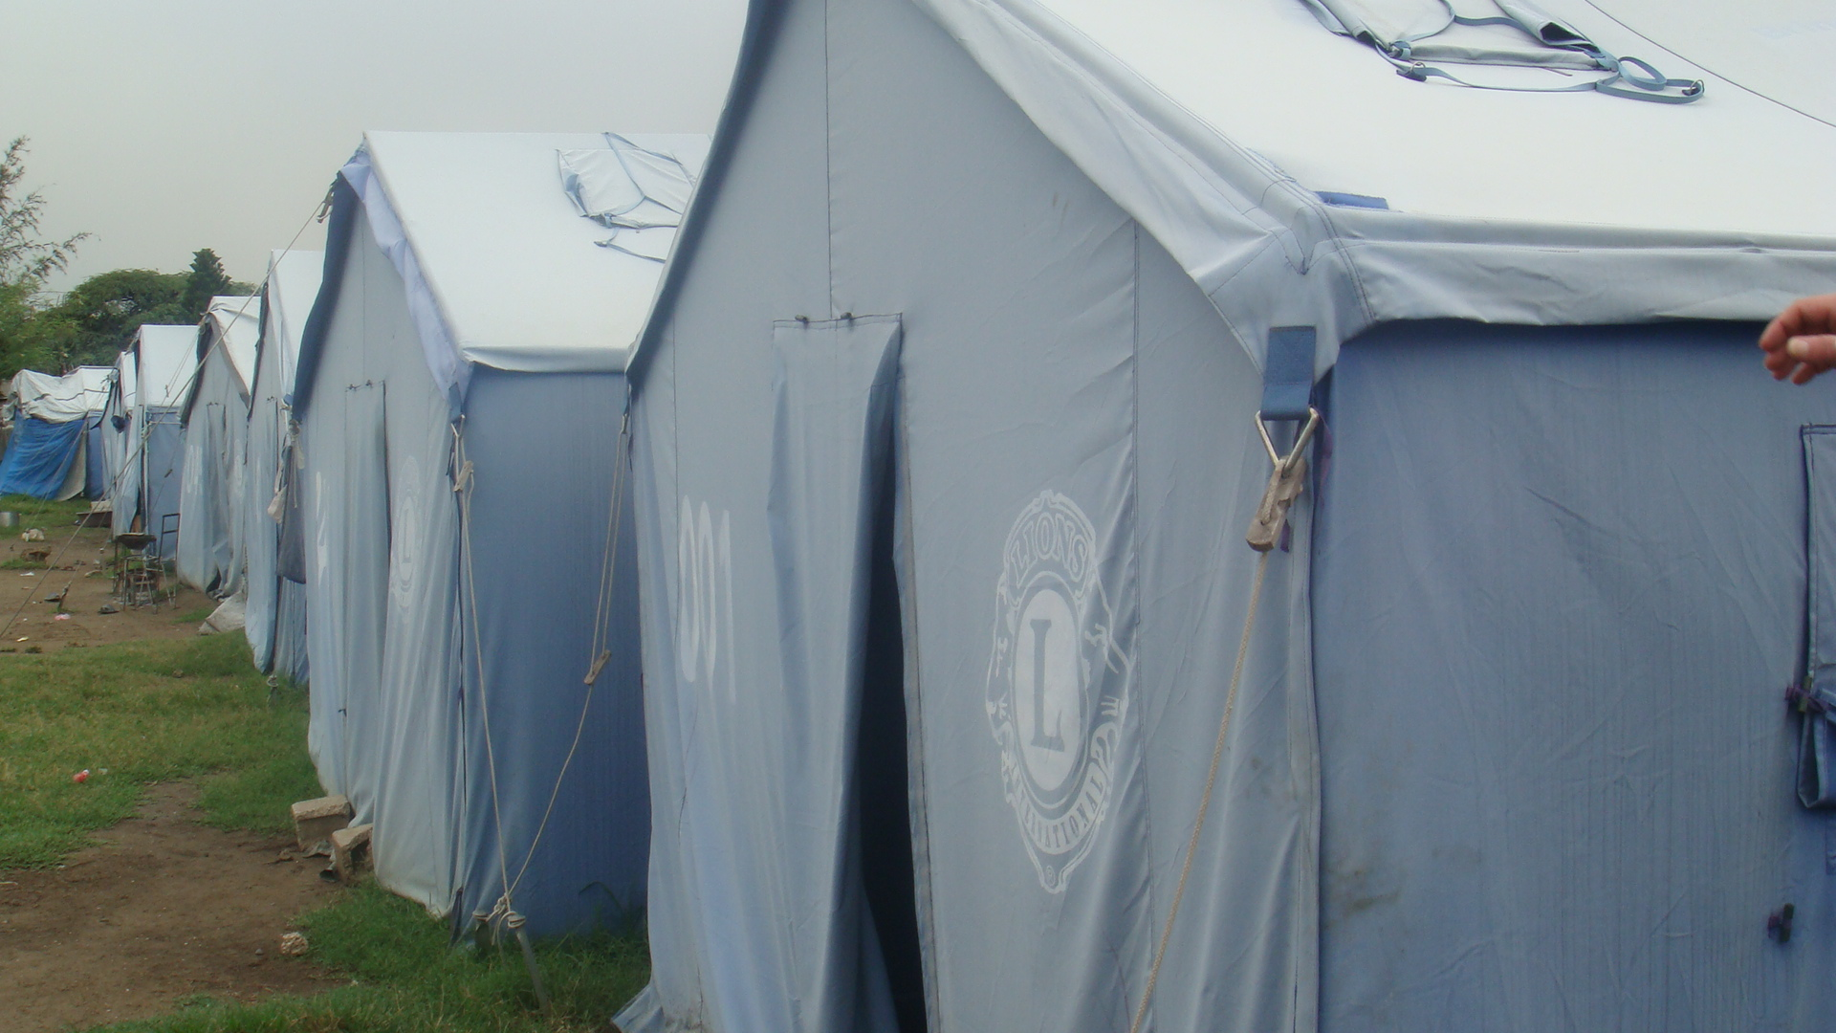
2010
Lionit vievät maanjäristys-apua Haitiin
Lionien “Hope for Haiti” aloitteen kautta kerättiin US$4,2 miljoonaa
Notes:
12.1.2010 Haitissa tapahtui 7.0 magnitudin maanjäristys. Maailman lionit vastasivat nopeasti ja hankkivat lahjoituksia, palveluja ja apua. Kolmessa kuukaudessa Lionien ”Hope for Haiti” -aloitteen kautta kerättiin $4,2 miljoonaa lahjoituksina ja lionit jatkavat pitkän aikavälin rakennustöitä ja avustustöitä alueella.

Slide 18
2014 - 2018
Satavuotisjuhlan palveluhaaste
246 000 000 ihmistä palveltu -
yli kaksi kertaa enemmän kuin alkuperäinen tavoite!
Notes:
Lionit ovat palvelleet paikkakuntiaan jo lähes sadan vuoden ajan ja edistäneet miljoonien ihmisten hyvinvointia eri puolilla maailmaa. 100-vuotisjuhlan palvelutavoitteemme saavuttamiseksi me pyysimme lioneita tukemaan aloitettamme palvella 100 miljoonaa ihmistä 30.6.2018 mennessä. Emme vain saavuttaneet tavoitettamme vaan enemmän kuin tuplasimme sen, palvellen yli 246 miljoonaa ihmistä!

Slide 19





Lions International julkistaa
Maailmanlaajuiset palvelukohteemme
2017
Notes:
2017-18 Lions International aloitti matkan, jolla keskitytään viiteen maailmanlaajuiseen palvelukohteeseen: diabetes, ympäristö, nälän helpottaminen, lapsuusiän syöpä ja näkökyky. Lionit keskittyvät palveluaktiviteetteihin, joita paikkakunnilla tarvitaan; mutta Lions International tukee entistä vahvemmin näitä viittä maailmanlaajuista palvelukohdetta.

Slide 20
2017
Satavuotis-juhla!
Chris Bunch – LION Managing Editor
Sanjeev Ahuja – Chief of Marketing & Membership
Dan Hervey – Brand & Creative Director
Stephanie Morales – Meetings Manager
Notes:
Kesäkuussa 2017 Lions International juhli palvelun sataa vuotta Chicagossa, jossa järjestö on perustettu. Lionit matkustivat kaikkialta maailmasta juhlimaan tätä uskomatonta tilaisuutta.
Nämä historialliset kohokohdat edustavat vain pientä osaa Lions Clubs Internationalin historiasta ja te olette osa tätä historiaa jäsenyytenne kautta.

Slide 21
Organisaatio

Slide 22
Jäsen
Klubi
Lohko
Alue
Piiri
Moninkertaispiiri
Kansainvälinen hallitus
Kansainvälinen päämaja
Lionien organisaatio
Notes:
Toinen tärkeä osa lionina olemista on ymmärtää Lions Clubs Internationalin organisaation rakenne.
Tämä organisaatio alkaa sinusta, jäsenestä, ja klubistasi. Mutta kuten kaikissa suurissa organisaatioissa, siinä on useita eri tasoja, joista jokainen tukee toisia.

Slide 23
Jäsen
Paikallinen organisaatio
Notes:
Nämä ympyrät esittävät Lions clubs Internationalin rakennetta.
Tämän keskellä on lionsklubin jäsen.
Lionjäsenistä alkaa palveluketju joka kulkee organisaation koko rakenteen läpi. Lionjäseniä on maailmassa tällä hetkellä yli 1,45 miljoonaa.

Slide 24
Jäsen
Klubi
Paikallinen organisaatio
Notes:
Lionjäsenet yhdessä muodostavat lionsklubin. Järjestössämme on tällä hetkellä noin 46 000 klubia. Klubijäsenet valitsevat klubivirkailijat johtamaan klubin toimintaa kun se vastaa paikkakunnan tarpeisiin.

Slide 25
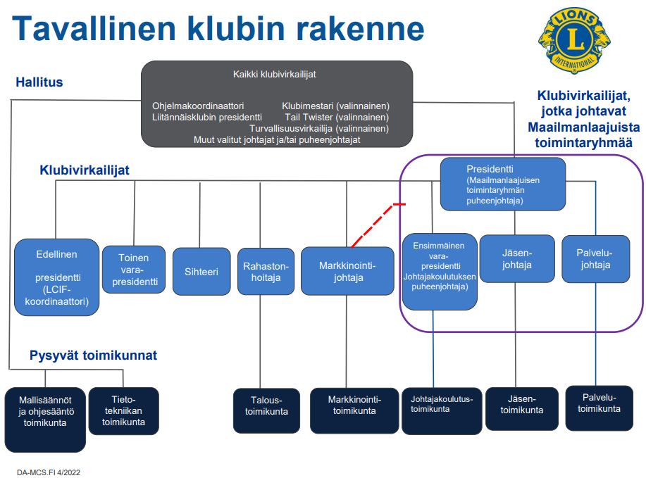
Notes:
Klubivirkailijoita ovat presidentti, edellinen presidentti, varapresidentit, sihteeri ja rahastonhoitaja. Klubin rakenteessa on myös Maailmanlaajuisen toimintaryhmän puheenjohtajat, markkinointijohtaja sekä toimikuntien jäsenet. Klubimestari ja tail twister ovat mahdollisia lisärooleja.
Klubimestarit ovat vastuussa klubin omaisuudesta ja tarvikkeista, kuten liput, lippumerkit ja nuijat.
Jotkut klubit valitsevat tail twisterin, joka on vastuussa yleisestä tunnelmasta ja joka innostaa kaikkia osallistumaan klubin kokouksissa.

Slide 26
Klubipresidentti
Velvollisuudet
Klubin päähallintovirkailija
Johtaa klubin kokouksia
Klubin maailmanlaajuisen toimintaryhmän puheenjohtaja
Nimittää pysyvät/erityistoimikunnat
Piirikuvernöörin neuvoa-antavan toimikunnan aktiivinen jäsen
Haasteet
Inspiroida jäsenet saavuttamaan erinomaisia tuloksia
Inspiroida jäsenet saavuttamaan erinomaisia tuloksia
Johtaa tehokkaita ja mukavia kokouksia
Notes:
Klubipresidentilä on tärkeä rooli klubin toiminnassa ja hyvinvoinnissa. Presidentti on klubin ”päähallintovirkailija” - hän kutsuu koolle klubin ja hallituksen kokoukset, johtaa kokouksia tehokkaasti, nimittää pysyvät ja erityistoimikunnat ja hän toimii piirikuvernöörin neuvoa-antavan toimikunnan aktiivisena jäsenenä lohkossa, jossa klubi sijaitsee.
On tärkeää muistaa, että klubin presidentin asema määritellään klubin hallituksen ohjeissa.
Klubipresidentin tulisi johtaa tehokkaita ja mukavia kokouksia.
Hänellä on myös haasteena pitää jäsenet mukana toiminnassa kaikissa klubin aktiviteeteissa ja tilaisuuksissa. Jäsenten nimittäminen toimikuntiin tai klubin muihin virkoihin on tehokas tapa lisätä jäsenten aktiivista osallistumista. Tehokas presidentti inspiroi jäseniä saavuttamaan heidän oman potentiaalinsa.

Slide 27
Jäsen
Klubi
Lohko
Paikallinen organisaatio
Notes:
Seuraava rengas lionien rakenteessa edustaa lohkoa. Lohkot koostuvat 4-8 lionsklubista samalla maantieteellisellä alueella. Klubidelegaatit lohkon alueella voivat valita lohkon puheenjohtajan, mutta tavallisempi vaihtoehto on että piirikuvernööri nimittää lionin tähän virkaan.
Lohkon puheenjohtajat toimivat neuvojina, auttavat ongelmien ratkomisessa ja etsivät toimintamahdollisuuksia klubille. He ovat myös aktiivisesti mukana uusien klubien perustamisessa.

Slide 28
Jäsen
Klubi
Lohko
Alue
Paikallinen organisaatio
Notes:
Lohkon puheenjohtajan tehtävät koordinoidaan alueellisella tasolla. Alueen puheenjohtaja vastaa alueen johtamisesta ja opastaa lohkojen puheenjohtajia heidän työssään. Alueen puheenjohtajan toimi on valinnanvarainen.

Slide 29
Jäsen
Klubi
Lohko
Piiri
Alue
Paikallinen organisaatio
Notes:
Seuraava rinki on piiri. Järjestömme on jaettu suunnilleen 745 piiriin ja jokaista niitä johtaa piirikuvernööritiimi.

Slide 30
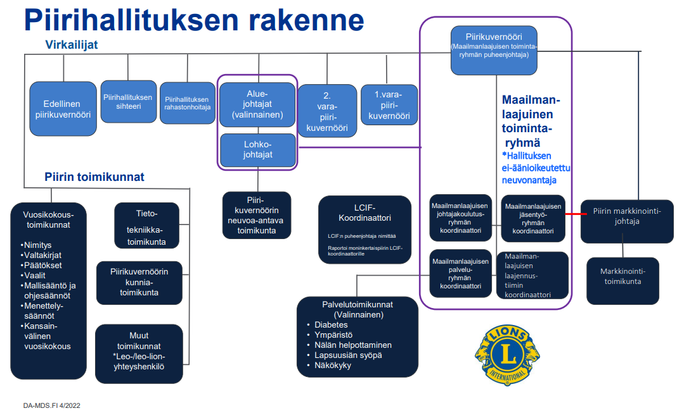
Notes:
Piirikuvernööri johtaa piirihallitusta johon kuuluu edellinen piirikuvernööri, ensimmäinen ja toinen varapiirikuvernööri, hallituksen sihteeri-rahastonhoitaja (tai hallituksen sihteeri ja rahastonhoitaja), Maailmanlaajuisen toimintaryhmän piirin koordinaattorit ja lohkon ja alueen puheenjohtajat. Joillain piireillä on muitakin hallituksen jäseniä, riippuen heidän piirin säännöstä ja ohjesäännöstä.
Piirit koostuvat tavallisesti 35 klubista ja 1 250 hyvässä asemassa olevasta lionjäsenestä.

Slide 31
Piirikuvernööri
Velvollisuudet
Toimii maailmanlaajuisen toimintaryhmän piirin puheenjohtajana
Hallinnoi ja edistää jäsenkasvua ja uusien klubien kehittämistä, johtajien kehittämistä ja humanitaarista palvelua
Mainostaa LCIF:ää ja palveluaktiviteetteja
Toimii puheenjohtajana hallituksen ja muissa piirin kokouksissa
Edistää harmoniaa lionsklubeissa
Muiden tehtävien suorittaminen kansainvälisen hallituksen määräysten mukaisesti
Notes:
Piirin johtavana hallintovirkailijana piirikuvernöörillä on useita vastuualueita. Hän toimii piirin puheenjohtajana Maailmanlaajuisessa toimintaryhmässä, tukee jäsenkasvua, uusien klubien kehittämistä, johtajakoulutusta ja humanitaarista palvelua piirin klubien kautta.
Lisäksi hän mainostaa Lions Clubs Internationalin säätiötä ja palveluaktiviteetteja, toimii puheenjohtajana hallituksen kokouksissa, vuosikokouksessa ja muissa piirin kokouksissa, tukee piirin klubien hyvinvointia ja hallinnoi piirin talousasioita.

Slide 32
Ensimmäinen varapiirikuvernööri
Velvollisuudet
Valmistautuu piirikuvernöörin virkaan
Edistää tämän järjestön tarkoitusta
Osallistuu hallituksen kokouksiin
Auttaa piirin klubien vahvuuksien ja heikkouksien arvioimisessa
Osallistuu piirin budjetin laatimiseen
Avustaa piirin vuosikokouksen suunnittelemisessa
Notes:
Ensimmäinen varapiirikuvernööri, piirikuvernöörin johdolla ja valvonnassa, on piirin päähallintovirkailijan avustaja ja hän edustaa piirikuvernööriä. Ensimmäinen varapiirikuvernööri käyttää runsaasti aikaa piirikuvernöörin virkaan valmistautumiseen ja hän käyttää niitä tietoja ja taitoja, joita hän on oppinut tähän mennessä. Hän osallistuu myös piirikuvernöörin tehtävien suorittamiseen kuten klubivierailujen suorittaminen jos piirikuvernööri pyytää ja hän pyrkii käyttämään piirin ja klubin hallintotyökaluja tutustuakseen niihin paremmin.

Slide 33
Toinen varapiirikuvernööri
Velvollisuudet
Avustaa piirin hallintotehtävissä
Tutustuu klubin ja piirin sääntöihin, toimintatapoihin ja ohjelmiin
Toimii Lions Internationalin ja tarpeen mukaan piirikuvernöörin edustajana
Notes:
Toinen varapiirikuvernööri käyttää runsaasti aikaa klubin ja piirin sääntöihin, toimintatapoihin ja ohjelmiin tutustumiseen.
Lisäksi piirikuvernööri voi pyytää heitä johtamaan kokouksia tai suorittaa klubivierailuja.

Slide 34
Paikallinen organisaatio
Moninkertaispiiri
Kaksi tai useampi piiri
Virkailijat valitaan piirin ja moninkertaispiirin vuosikokouksessa
Notes:
Seuraava rengas lionien rakenteessa edustaa moninkertaispiiriä. Moninkertaispiirit muodostuvat kahdesta tai useammasta piiristä tietyllä alueella, joka on määritelty kansainvälisen hallituksen toimesta. Moninkertaispiirien sisällä olevia piirejä kutsutaan alapiireiksi.
Jotkut piirit eivät kuulu moninkertaispiiriin. Näitä piirejä kutsutaan yksittäispiireiksi.
Vuosittaiset piirin ja moninkertaispiirin vuosikokoukset antavat lioneille mahdollisuuden valita virkailijat, kertoa parhaista toimintatavoista, parantaa johtamistaitoja ja nauttia muiden seurasta ja pitää hauskaa.

Slide 35
Lions Internationalin organisaatio
Kansainvälinen hallitus
Kansainvälinen presidentti
Edellinen kansainvälinen presidentti
Ensimmäinen kansainvälinen varapresidentti
Toinen kansainvälinen varapresidentti
Kolmas kansainvälinen varapresidentti
Kansainväliset johtajat
Kansainvälisen hallituksen nimitetyt jäsenet
Lions Internationalin hallintovirkailijat
Notes:
Kansainväliseen organisaatioon kuuluvat kansainvälinen presidentti, edellinen kansainvälinen presidentti, kansainvälinen ensimmäinen varapresidentti, kansainvälinen toinen varapresidentti, kansainvälinen kolmas varapresidentti, kansainväliset johtajat, kansainvälisen hallituksen jäsenet ja hallintovirkailijat, joita ovat hallintojohtaja, sihteeri ja rahastonhoitaja.
Kansainvälinen hallitus hyväksyy järjestön säännöt ja toimintatavat,
jotka pätevät sekä ohjelmiin että aloitteisiin, joita päämajan henkilökunta kehittävät ja tukevat.
Kansainvälisen hallituksen jäsenet valitaan kahdeksan vaalipiirin alueelta:
USA ja sen alueet, Bermuda ja Bahamasaaret
Kanada
Etelä-Amerikka, Keski-Amerikka, Karibian meren saaret ja Meksiko
Eurooppa
Kauko-itä ja Kaakkois-Aasia (OSEAL)
Intia, Etelä-Aasia ja Lähi-itä (ISAME)
Australia, Uusi-Seelanti, Papua-Uusi-Guinea, Indonesia ja Tyynenmeren saaret
Afrikka

Slide 36
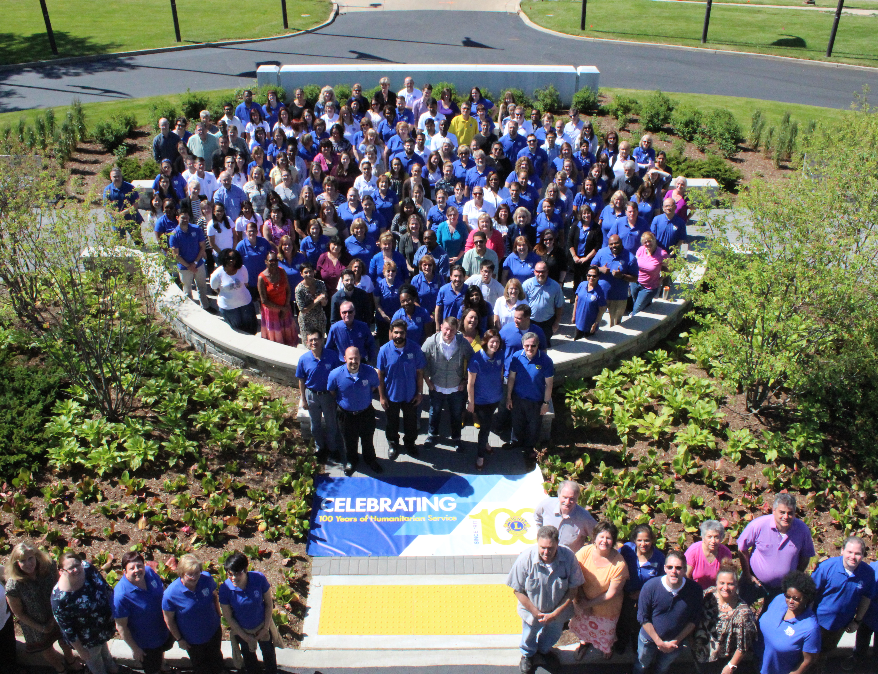
Kansainvälisen päämajan henkilökunta
Aluetoimistot
  OSEAL (Vaalipiiri 5)
  ISAME (Vaalipiiri 6)
Henkilökunta tukee maailman kaikkia lioneita
Notes:
Lions Clubs Internationalin päämaja sijaitsee Oak Brookissa, Illinoisin osavaltiossa, USA:ssa. Siellä lähes 300 henkilökunnan jäsentä laatii resursseja ja tukee 1,45 miljoonaa jäsentä.
Paikalliset toimistot tukevat OSEAL ja ISAME -alueita.

Slide 37
Lions Clubs International Foundation
Vuosikokous
Jäsenyys
Palveluaktiviteetit
Johtajakoulutus
Jäsentoiminta ja -tuki
Piiri- ja klubihallinto
Markkinointi
Lakiasiat
Tietotekniikka
Talous
Kansain-välinen päämaja
Notes:
Lions Clubs International Foundation (LCIF): LCIF tukee lionien humanitaarista työtä apurahojen kautta. Säätiön henkilökunta toimii useilla osastoilla kuten Humanitaariset aloitteet, Maailmanlaajuiset terveysaloitteet, Uudet aloitteet, Lions Quest ja paljon muuta.
Lions Clubs International on jaettu jaoksiin, jotka tukevat maailman lionien tarpeita.
Vuosikokousjaosto: Toimii suoraan lionien kanssa vuosikokoukseen liittyvän logistiikan hoitamisessa sekä DGE-seminaarin järjestämisessä. Henkilökunta avustaa matkajärjestelyissä, ilmoittautumisessa sekä hotellivarauksissa.
Jäsenjaosto: Toimii positiivisen jäsenyyskokemuksen varmistamisessa ja hallinnoi leoklubiohjelmaa.
Palveluaktiviteettien jaosto: Hallinnoi palveluaktiviteetteja ja -aloitteita kuten vapaaehtoisten osallistumista tapahtumiin, esimerkiksi palveluprojektit vuosikokouksen aikana.
Johtajakoulutuksen kehitysjaosto: Hoitaa Lions Internationalin instituutit ja seminaarit, joissa lioneita koulutetaan johtamistaitojen kehittämisessä. Jaosto on myös vastuussa DGE-koulutuksen kehittämisestä, instituuttien, seminaarien ja verkkosivujen opintosisällöistä.
Jäsentoiminta ja -tukijaos: Tukee Maailmanlaajuisen toimintaryhmän lioneita (GLT, GMT, GST). Tukee jäseniä Jäsenpalvelukeskuksen kautta sekä logistiikkaosaston kautta.
Piiri- ja klubihallinto: Hoitaa piirien ja klubien toimintaa, auttaa piirejä ja klubeja hallintoasioissa ja muissa käytännön asioissa (kaikilla virallisilla kielillä).
Markkinointijaosto: Valvoo Lions Internationalin brändiä ja markkinointistrategiaa, viestintää, PR:ää ja mainostamista sekä verkkosivuja ja tuotteita (klubitarvikkeet).
Lakiasiainjaosto: Vastaa Lions Clubs Internationalin lakiasioista.
Tietotekniikkajaosto: Hoitaa ja hallinnoi verkkopalveluja ja on vastuussa tuotteiden suunnittelusta, kehittämisestä ja ylläpitämisestä.
Talousjaosto: Varmistaa järjestön talous- ja tilinpidon oikeellisuuden ja läpinäkyvyyden ja tarjoaa talouspalveluja lioneille.

Slide 38
Palvelu

Slide 39
”Me palvelemme”
Viisi maailmanlaajuista palvelukohdetta
Klubin ja paikkakunnan tarpeiden arviointi
”Missä tarve, siellä lion”
Diabetes | Lapsuusiän syöpä
Ympäristö | Näkökyky
Nälän helpottaminen
Notes:
Nyt kun olette saaneet lisätietoja Lions Clubs Internationalin historiasta ja organisaatiosta, on aika saada lisätietoja aiheesta, jossa lionit ovat parhaita... palvelu!
Viisi maailmanlaajuista palvelukohdetta: diabetes, ympäristö, nälän helpottaminen, lapsuusiän syöpä ja näkökyky ovat alueita, joita LCI tukee monin eri tavoin. Mutta lionit voivat suorittaa palvelua myös muilla alueilla. Klubit voivat suorittaa Klubin ja paikkakunnan tarpeiden arvioinnin (www.lionsclubs.org) ja sitä kautta löytää heille sopivimmat palveluprojektit. Tarkoituksenmukaiset palveluprojektit auttavat lionsklubeja auttamaan paikkakunnalla konkreettisesti.
”Me palvelemme” motto otettiin virallisesti käyttöön vuonna 1954, mutta lionit ovat palvelleet paikkakuntia vuodesta 1917. Silmäpankeista nuoriso-ohjelmiin ja hätäapuun, lionit ovat aina valmiina auttamaan - ”missä tarve, siellä Lion”.

Slide 40
Kaikki lioneista
Historia
Organisaatio
Palvelu
Notes:
On tärkeää, että kaikki jäsenet tuntevat Lions Clubs Internationalin historian, organisaation ja palvelun. Tämä ei auta vain jäsenen omaa kehittymistä vaan sitä kautta pääset myös kertomaan muille lionsklubien saavutuksista ja tuloksista ja sitä kautta lionit voivat jatkaa apua tarvitsevien tukemista.

